Slide 1
Taloudellinen katsaus
Syksy 2018
Tiedotustilaisuus 14.9.2018
Talousnäkymät

Slide 2
Reaalitalouden ennuste
14.9.2018 Jukka Railavo, finanssineuvos
Talousnäkymät

Slide 3
Talous on nyt suhdanteen huipulla.
Työllisyys on noussut ennätyslukemiin.
Maailmantalouden kasvu on taittumassa.
Keskipitkällä aikavälillä kasvu jää 1 prosenttiin.

Slide 4
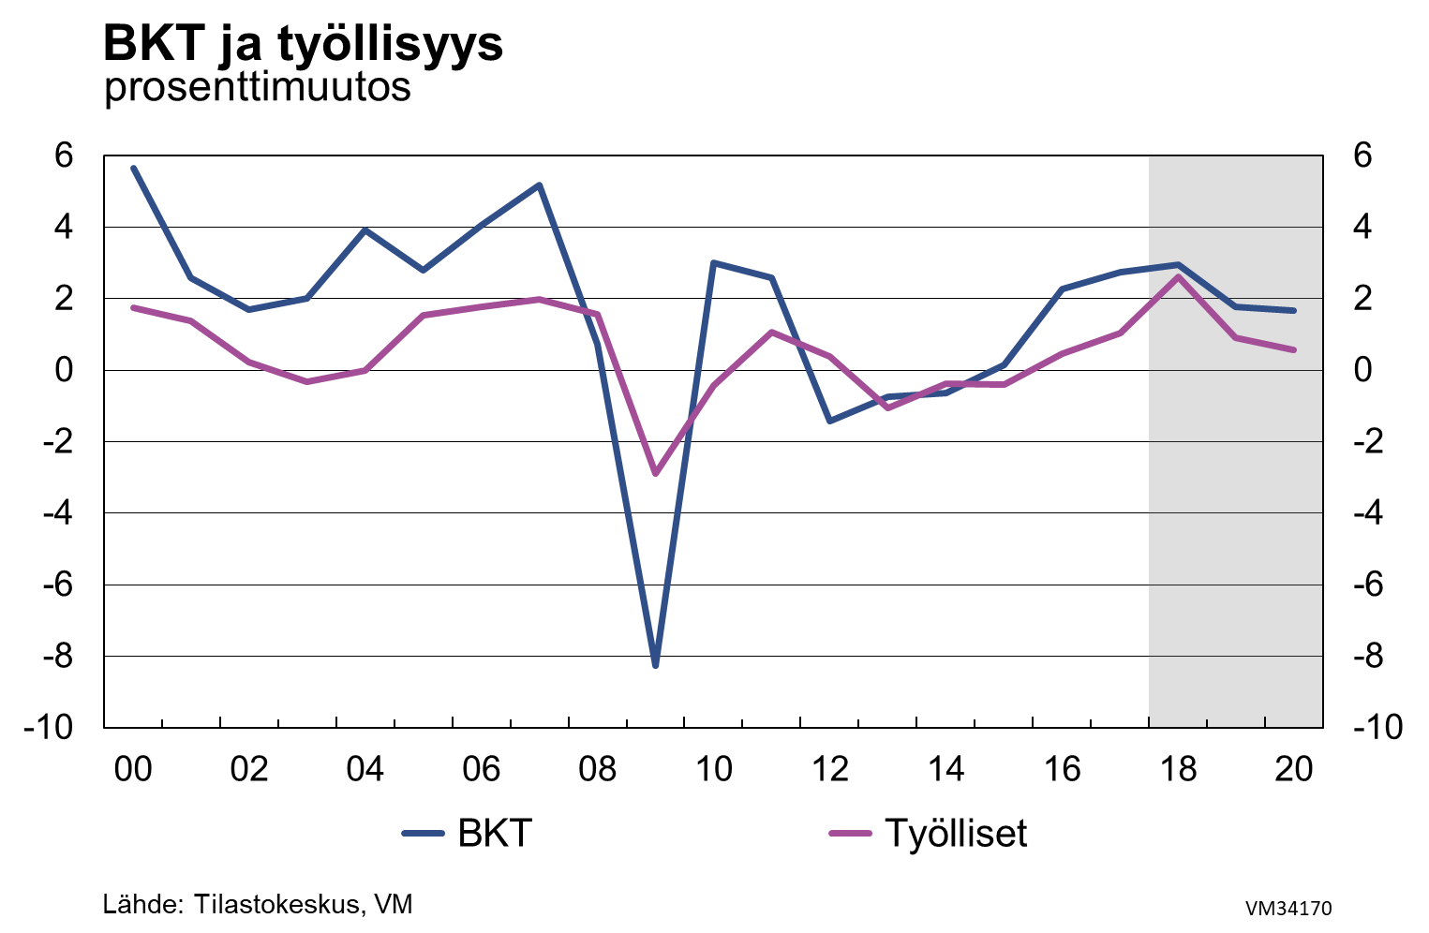
Talouskasvu hidastuu huippuvauhdista
Investoinnit tukevat talouskasvua, mutta rakennusinvestoinnit alenevat ensi vuonna.
Kulutuksen kasvua rajoittaa reaalisten käytettävissä olevien tulojen kasvun hidastuminen.
Työllisyyden kasvu on alkuvuoden 2018 aikana ollut nopeampaa kuin mitä taloudellisen aktiviteetin perusteella voisi olettaa.
Vahvana jatkuva talouskasvu nostaa v. 2018 työllisten määrää 2,6 prosenttia.
Talouskasvun hidastumisesta huolimatta työllisyyden kasvu jatkuu ja työllisyysaste nousee 73 prosenttiin v. 2020.

Slide 5
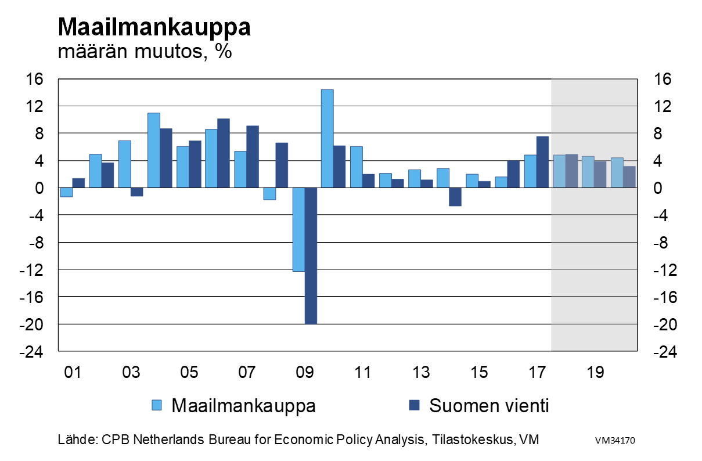
Metsäteollisuus kohentaa nettoviennin kasvuvaikutusta
Korkeasuhdanne maailmantaloudessa jatkuu, mutta nopein kasvuvaihe on jo takana.
Euroopassa on merkkejä talouskasvun hidastumisesta.
Yhdysvaltojen talous kasvaa nopeasti ja työttömyys on erittäin vähäistä.
Maailmankaupan vahva kasvu luo hyvät näkymät Suomen viennille.
Metsäteollisuuden investoinnit näkyvät jo viennin kasvua kiihdyttävästi.
Metsäteollisuuden alhainen tuontipanosten osuus kohentaa nettoviennin kasvuvaikutusta.

Slide 6
Kuluvasta vuodesta on tulossa nykyisen suhdannevaiheen paras vuosi

Slide 7
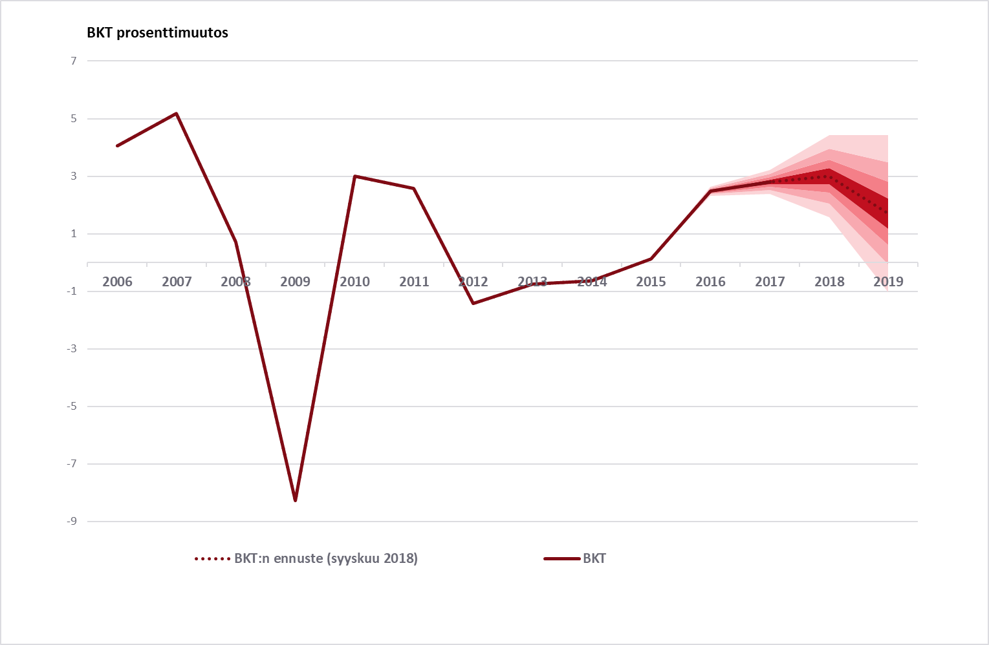
Kauppasota suurin uhka talouskasvulle
Yksittäisen valtion asettamat tullit voivat haitata myös maan omaa teollisuutta.
Kauppasodan yltyminen hidastaisi maailmankaupan ja siten myös maailmantalouden kasvua.
Kotitalouksien velkaantuminen suhteessa käytettävissä oleviin tuloihin jatkuu edelleen.
Velkaantumisen ongelmat korostuvat korkotason noustessa, jolloin kotitaloudet joutuvat tinkimään kulutuksestaan.

Slide 8
Julkisen talouden näkymät
14.9.2018 Marja Paavonen, finanssineuvos
Talousnäkymät

Slide 9
Julkinen talous tasapainottuu ja velka suhteessa bruttokansantuotteeseen laskee.
Valtaosa hallituskauden velkaa ja alijäämää koskevista tavoitteista saavutetaan.
Julkisen talouden rahoitus ei kuitenkaan ole pitkällä aikavälillä turvattu.

Slide 10
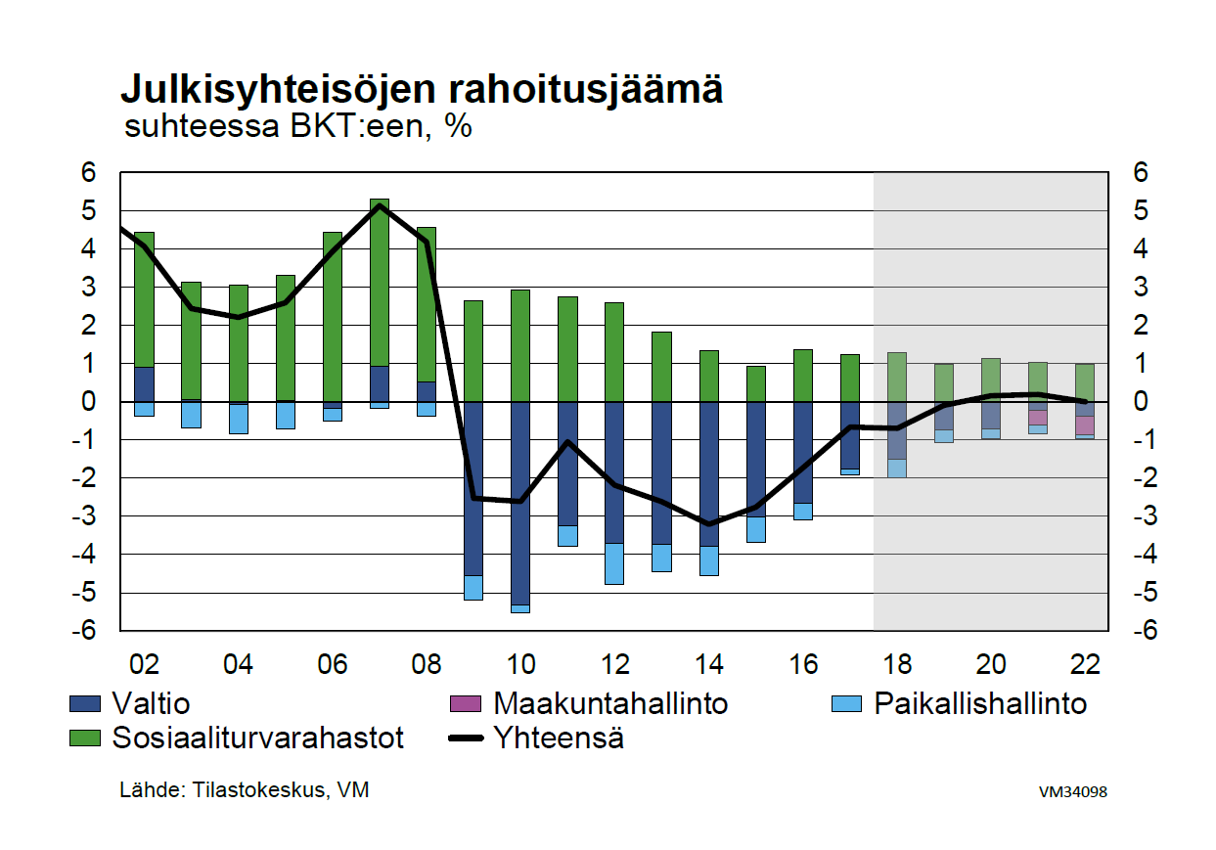
Alijäämät pienenevät ja rahoitusasematavoitteet saavutetaan
Julkinen talous tasapainottuu talouskasvun tukemana.
Julkisen talouden sektoreille asetetut rahoitusasematavoitteet likimain saavutetaan v. 2019.
Valtionhallinnon ja paikallishallinnon menot ylittävät kuitenkin lähivuosina edelleen tulot.

Slide 11
Velkasuhde laskee, mutta euromääräinen velka kasvaa

Slide 12
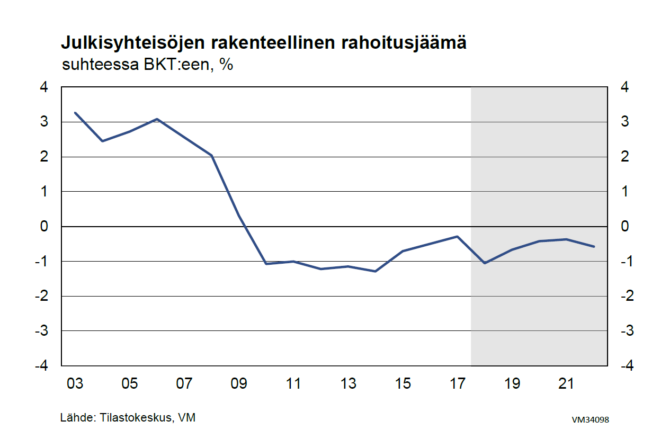
Suhdanteiden vaikutuksista puhdistettu rahoitusasema on alijäämäinen
Julkinen talous on rakenteellisesti eli suhdanteiden vaikutuksista puhdistettuna alijäämäinen 2020-luvun alkuvuosiin saakka.
Rakenteellista rahoitusasemaa heikentää väestön ikääntymisestä aiheutuva julkisten menojen kasvu.

Slide 13
Hyvä suhdannetilanne ei poista julkisen talouden kestävyysvajetta

Slide 14
Finanssipolitiikka on kiristävää v. 2019

Slide 15
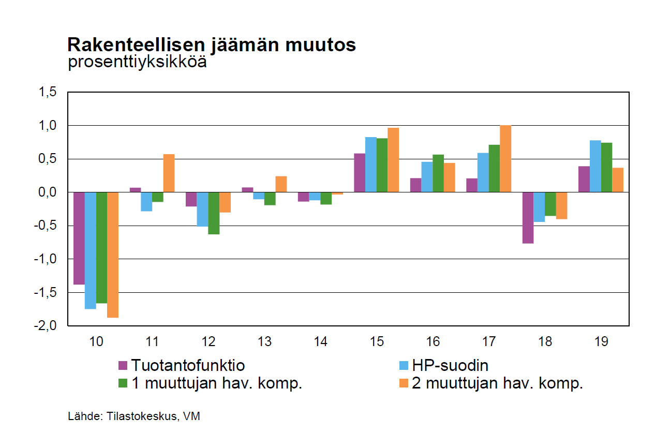
Suhdannetilannearvio ja rakenteellinen jäämä: eroja menetelmien välillä, muutos saman suuntainen

Slide 16
Keskeiset taloutta kuvaavat indikaattorit

Slide 17

Marja Paavonen, finanssineuvos
Puh. 02955 30187
Jukka Railavo, finanssineuvos
Puh. 02955 30540
Mikko Spolander, ylijohtaja, osastopäällikkö
Puh. 02955 30006
etunimi.sukunimi@vm.fi
vm.fi/talousnakymat
Valtiovarainministeriön viestintä
vm-viestinta@vm.fi
Mediapalvelunumero (ma–pe 8–16) 02955 30500
www.tutkibudjettia.fi

